Slide 1
换装游戏调研
奇妙工作室——魏诗

Slide 2



目录
CONTENTS
01.
Yes that dress!
03.
Covet Fashion-- Dress Up Game
Super Stylist - Dress Up & Style Fashion Guru
02.

Slide 3
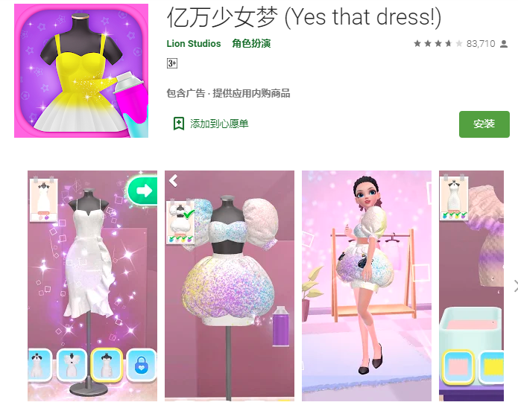
Yes that dress!
IOS&安卓双端上线
发行日期：安卓2020/04/17
IOS 2020/06/08
排名：安卓-游戏100左右，角色扮演前5
IOS-游戏200左右，模拟50左右
玩法：游戏过程中会解锁不同样式的服装，游戏玩家设定为服装店老板，为客人设计服装，选定服装基本款，之后便可以随意设计风格式样。改变颜色、增加一些亮片、采取新的剪裁或设计
收入构成：广告

Slide 4
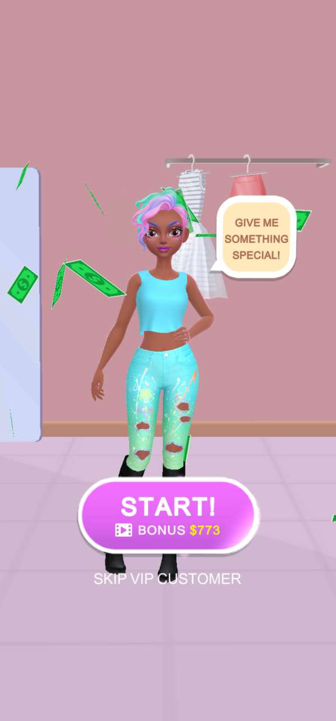
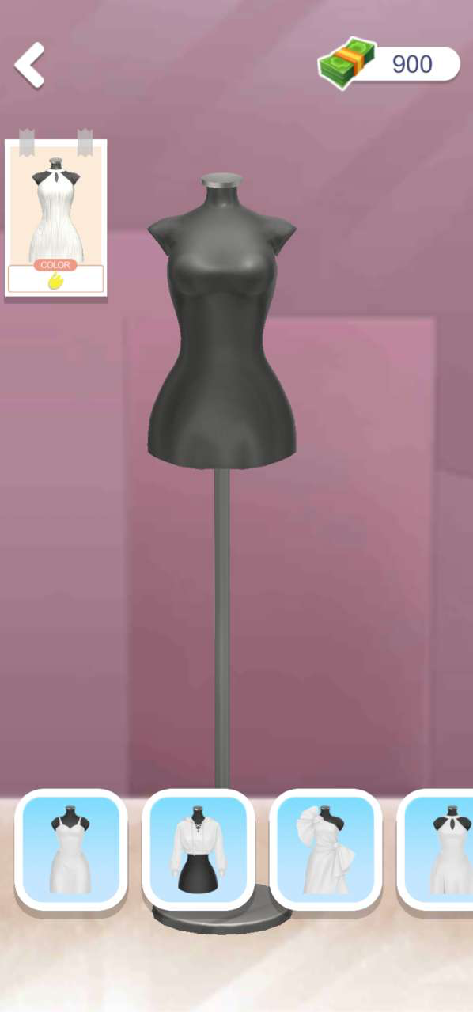
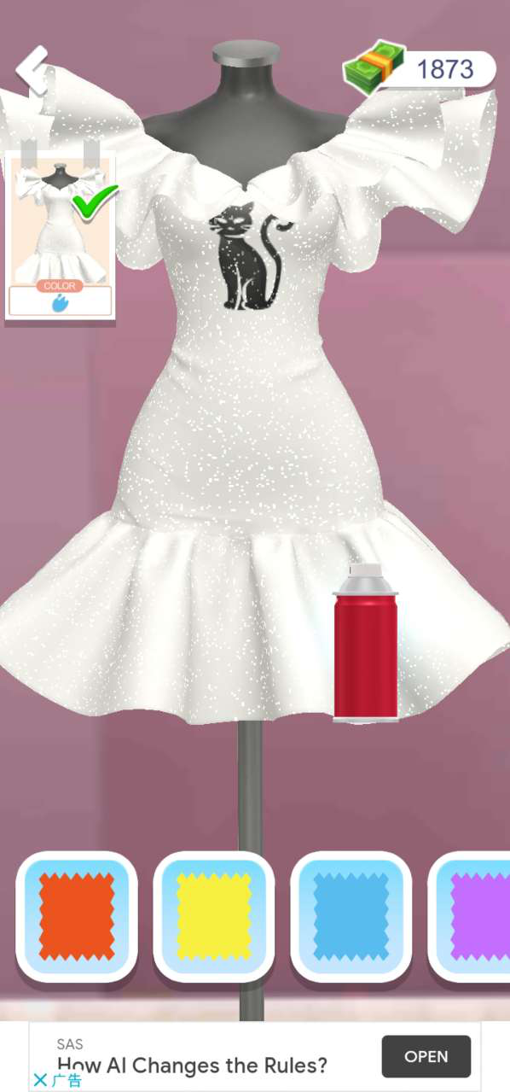
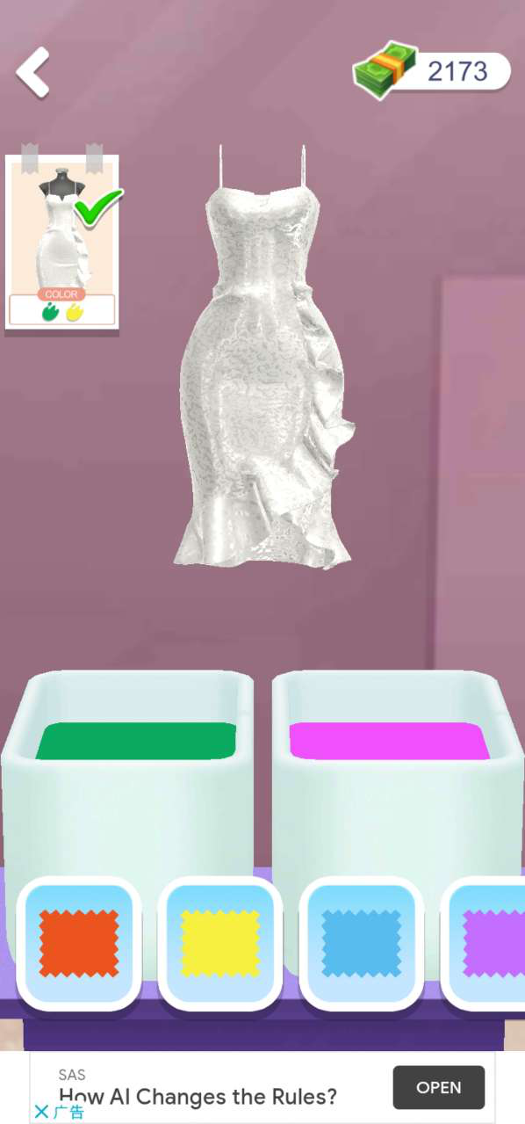
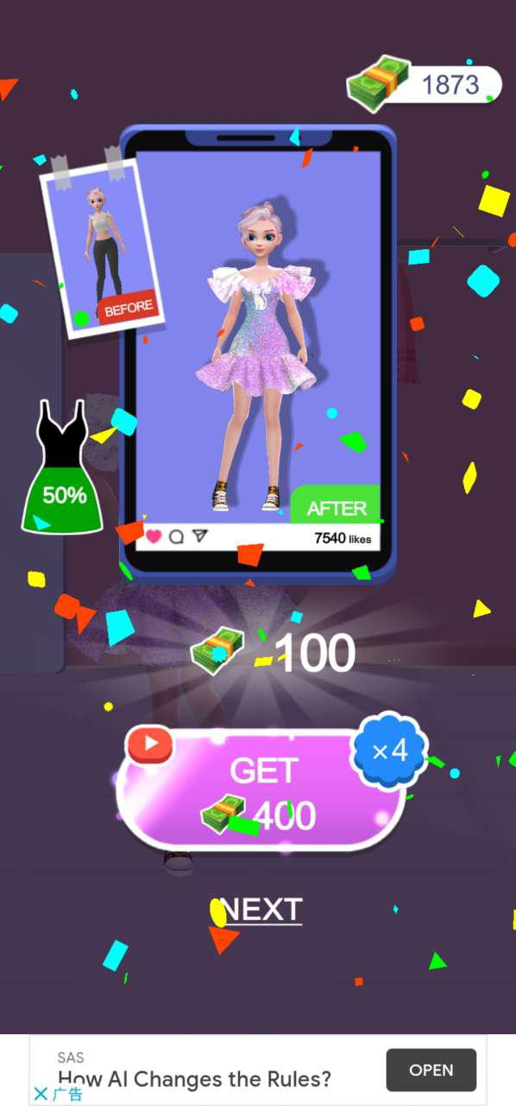
游戏界面

Slide 5
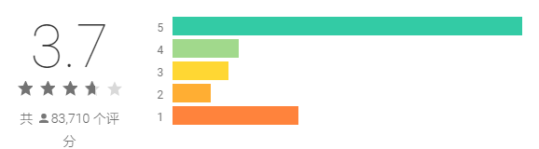
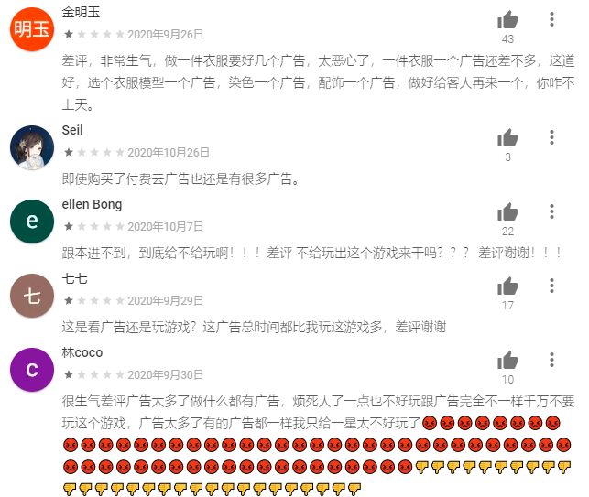
商店页评论
针对游戏本身的吐槽较少，玩家主要吐槽广告过多，游戏体验过程也是广告太多，几乎每点击一步就要观看一个广告

Slide 6
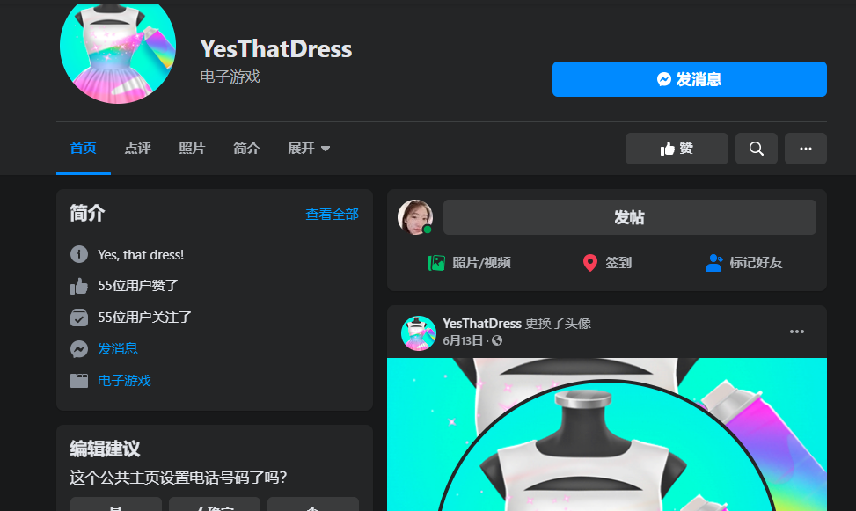
公共主页
主页比较简单，没有发帖，只有55个粉丝

Slide 7
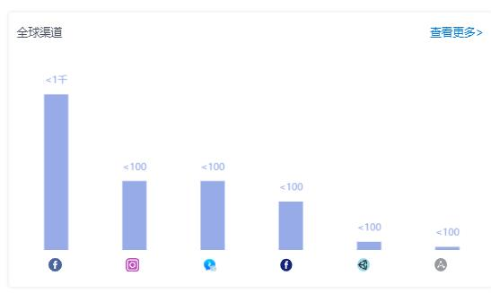
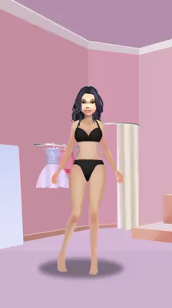


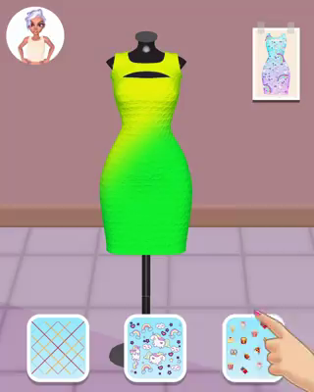

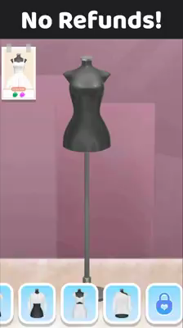
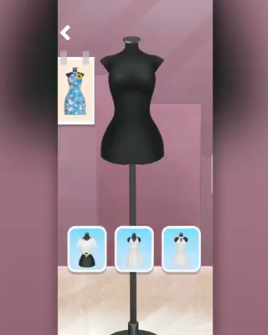

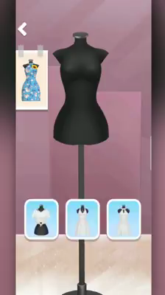
投放素材

Slide 8
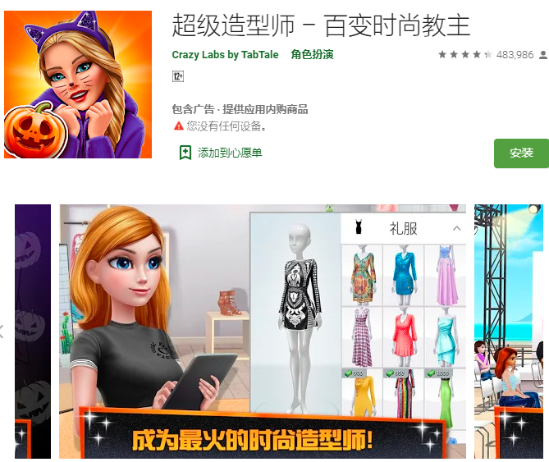
Super Stylist
IOS&安卓双端上线
发行日期：安卓2018/11/28
IOS 2018/11/22
排名：安卓-游戏100左右，角色扮演前5
IOS-游戏200左右，模拟50左右
玩法：游戏主角（玩家）是服装造型师，有不同的人打电话来提出设计需求，玩家根据需求设计搭配服装，包括服装和妆容，游戏进程会解锁不同的衣服和妆容或者道具
收入构成：广告+内购

Slide 9
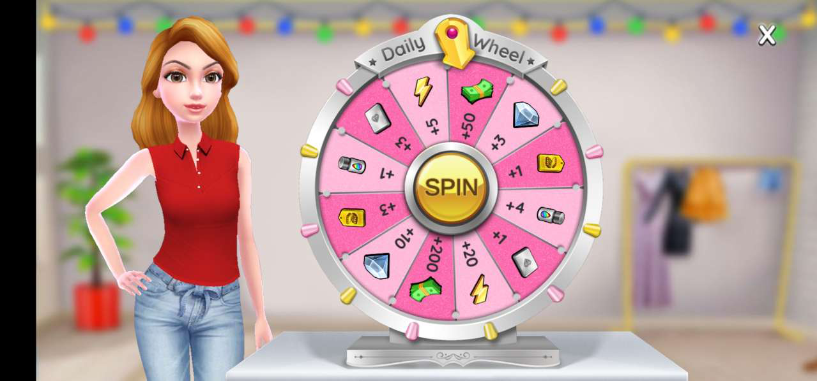
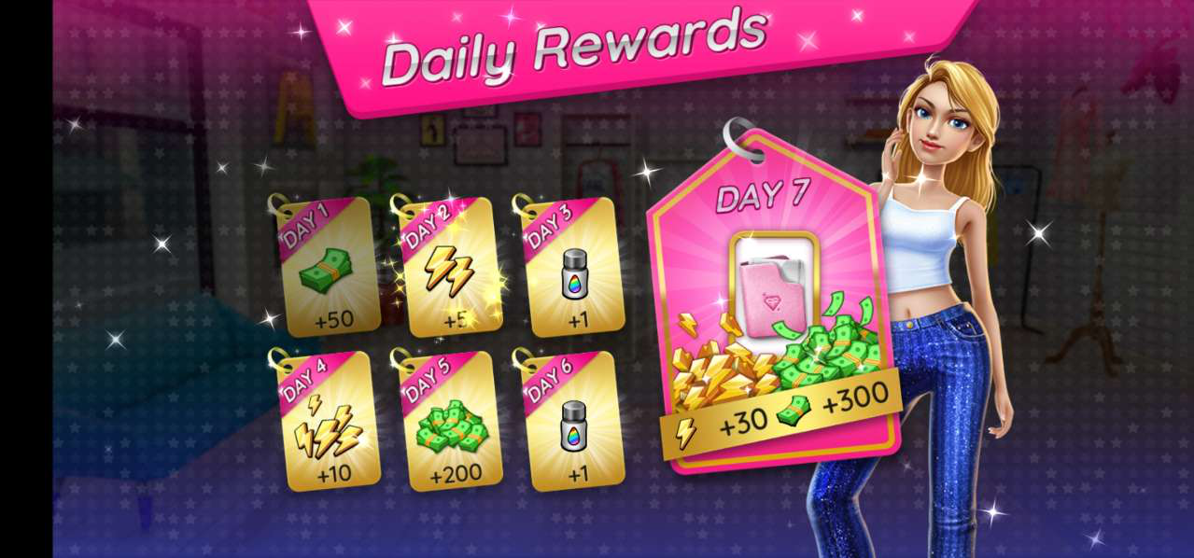
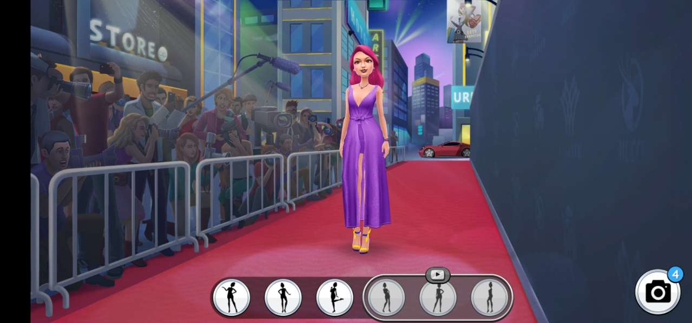
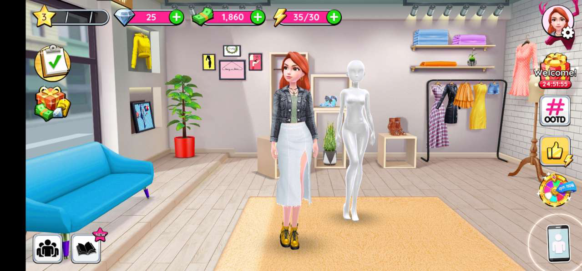
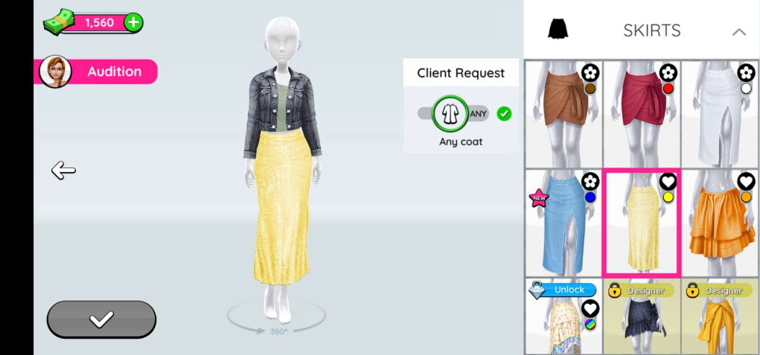
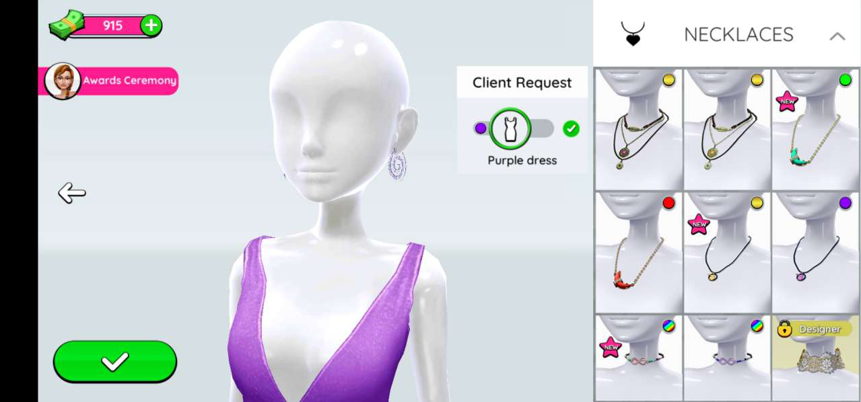
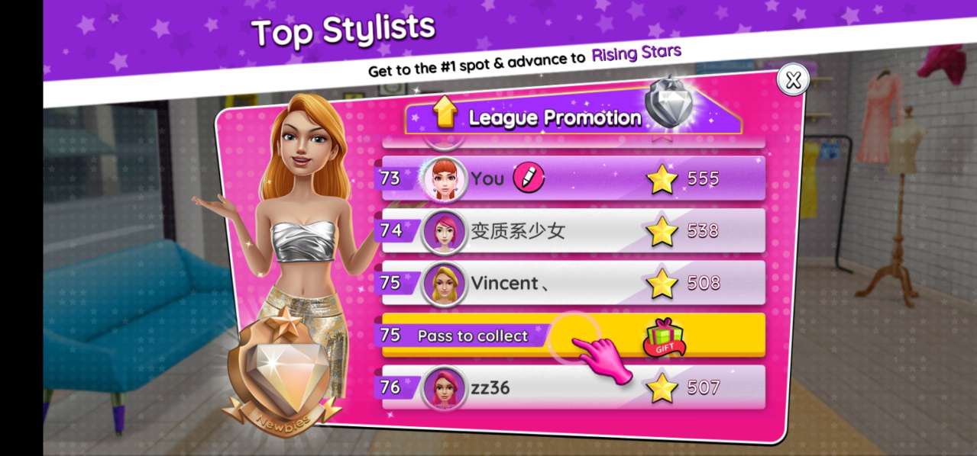
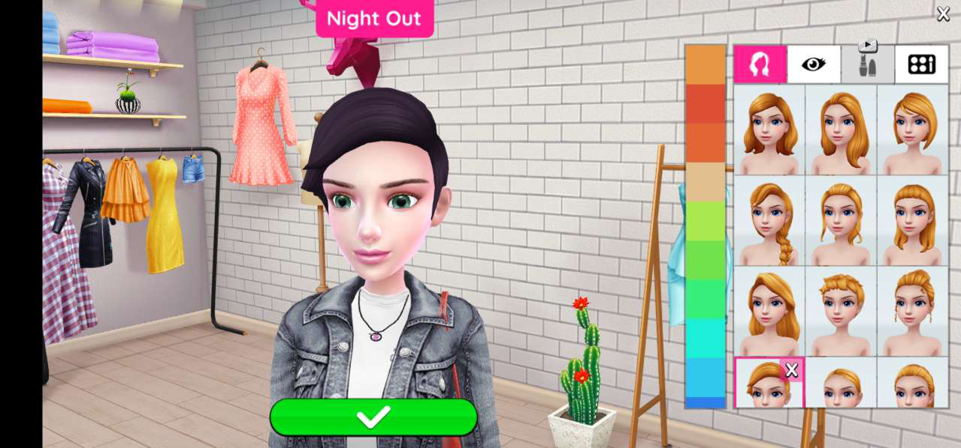
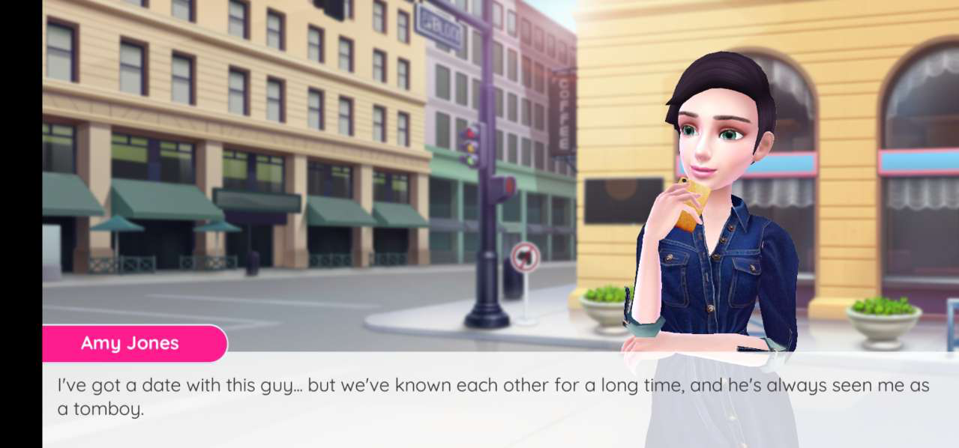
游戏界面

Slide 10
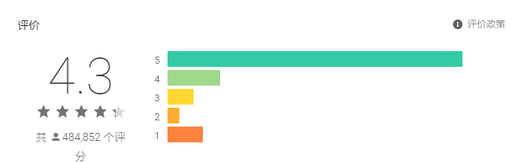
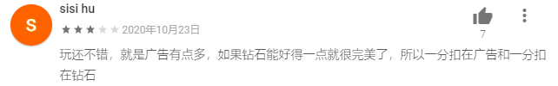
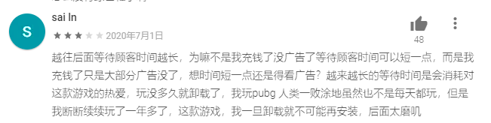

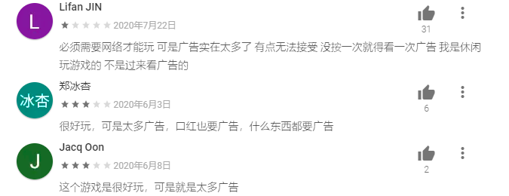
商店页评论
1.广告太多，且返回时可能出现bug
2.后面游戏推关过慢，及时充值也没有太多帮助，想加快游戏进程只能观看广告
3.部分道具比较难获取只能充值

Slide 11
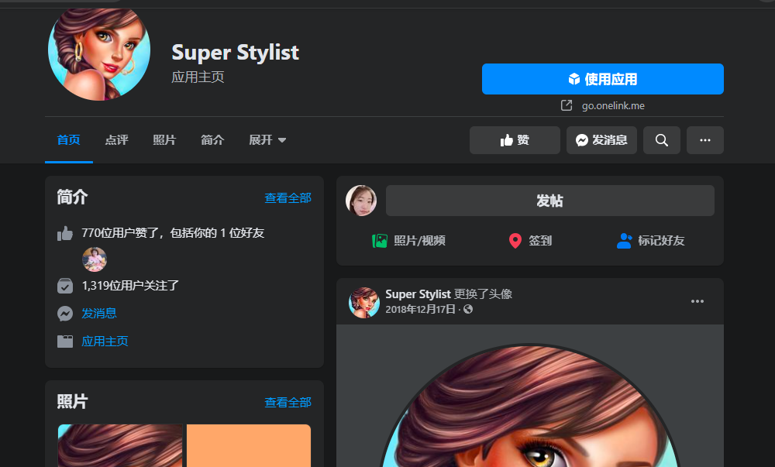
公共主页
主页比较简单，没有发帖，粉丝数量1319
主页粉丝留言基本为反应游戏bug，在45-60关出现问题最多，但是没有人回复

Slide 12
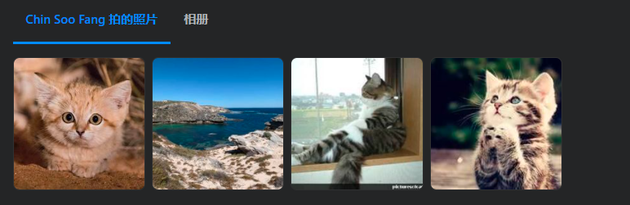
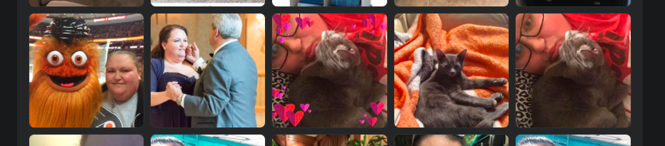
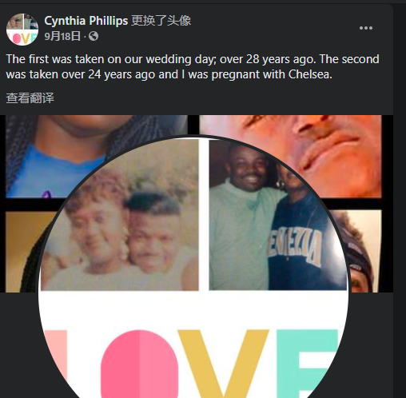
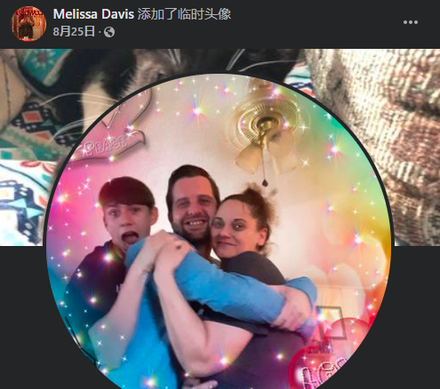
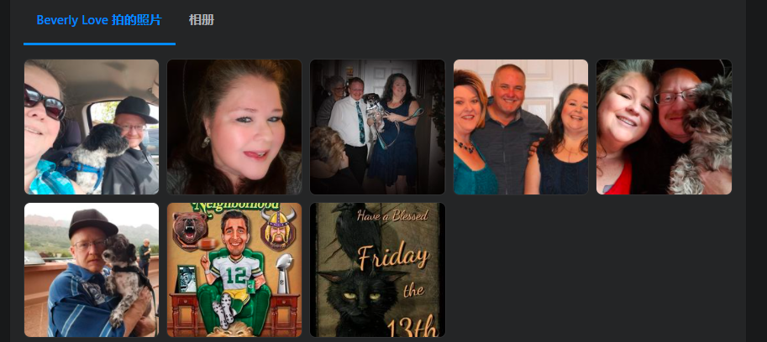
玩家分析
以女性为主，但是也有少部分男性玩家，
喜欢小动物
家庭观念强，经常发布家庭合照
同时会玩其他休闲游戏
喜欢观看电视节目，兴趣爱好比较新潮

Slide 13
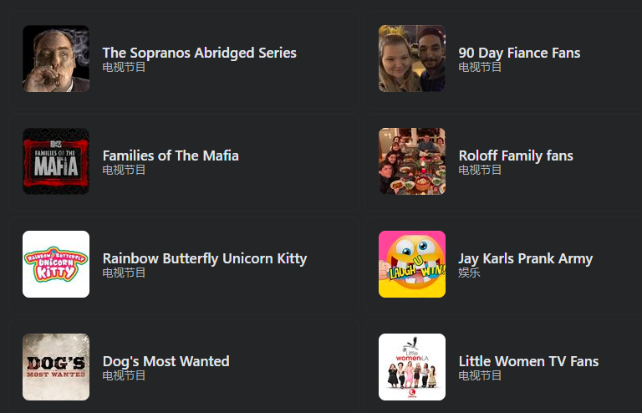
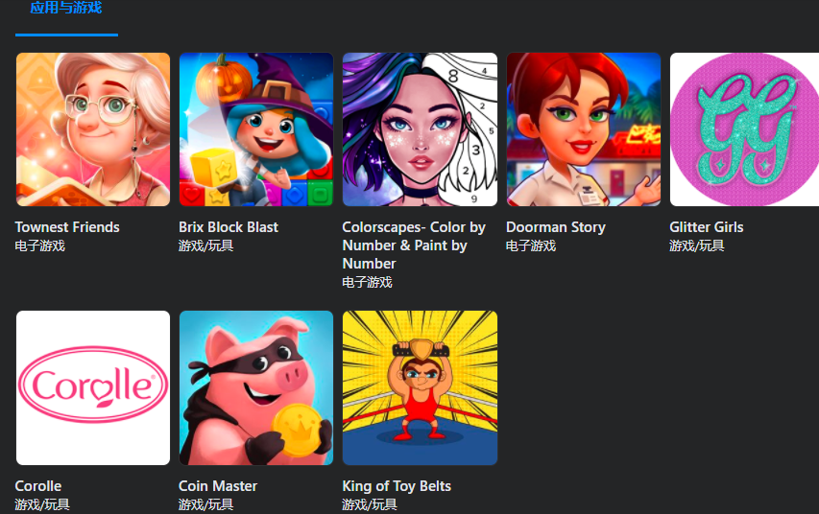
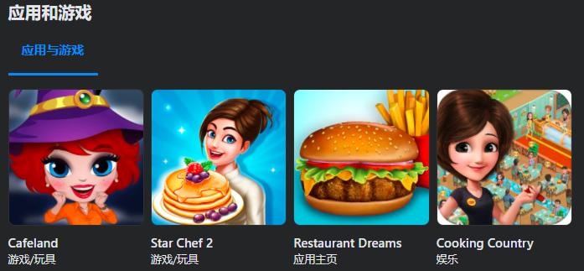
玩家分析

Slide 14

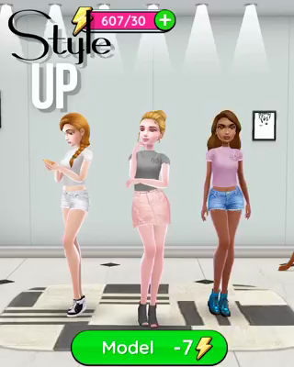
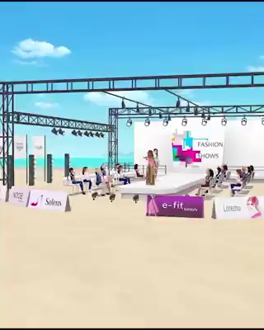
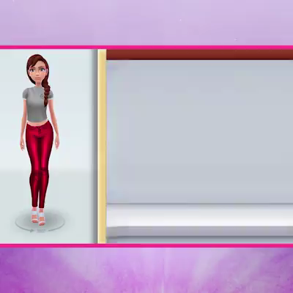
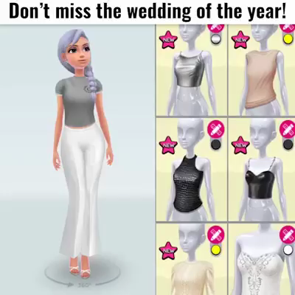

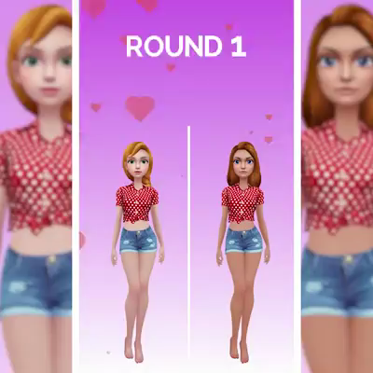
投放素材
换装类
对比类

Slide 15

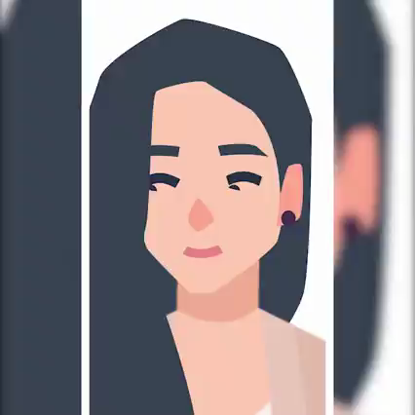



投放素材

Slide 16
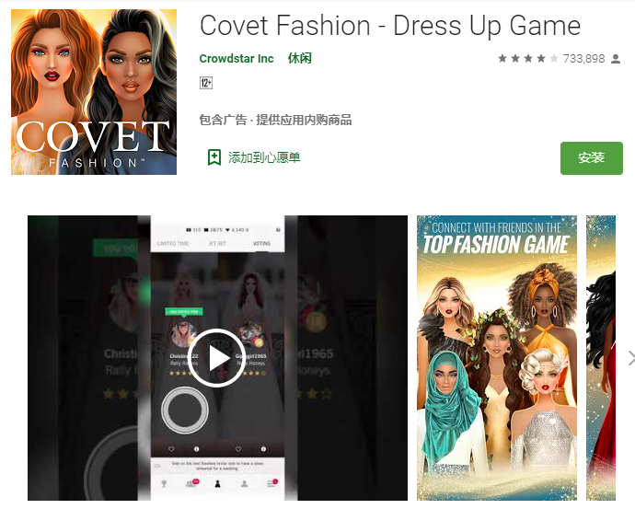
游戏概述——Covet Fashion-Dress up Game
IOS&安卓双端上线
发行日期：安卓2013/10/23
IOS 2013/06/27
排名：安卓-休闲游戏150左右
IOS-角色扮演50左右
玩法：游戏会有不同的主题，不同的主题会有不同的活动，参加活动需要门票，门票可以在游戏过程中获取也可以购买，不同活动会有指定的文案，按要求搭配，完成后，等待系统评分，获取相应的奖励
收入构成：内购

Slide 17
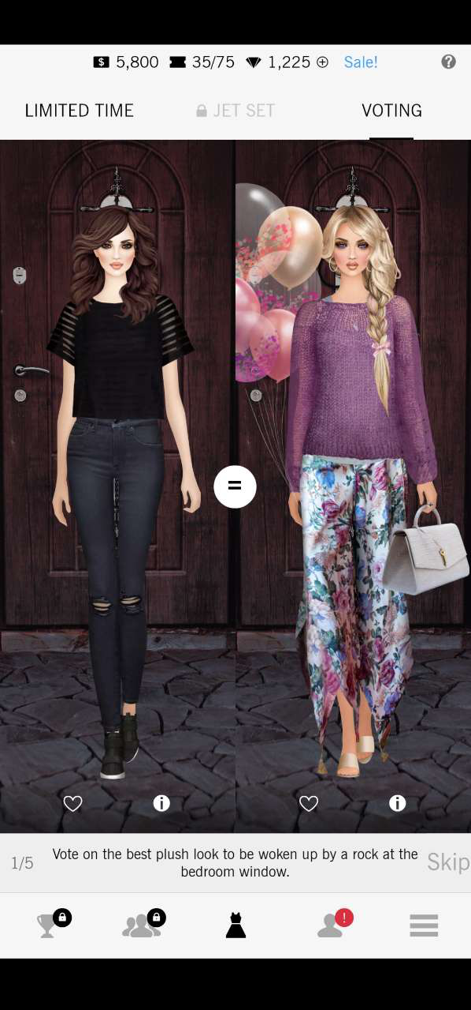
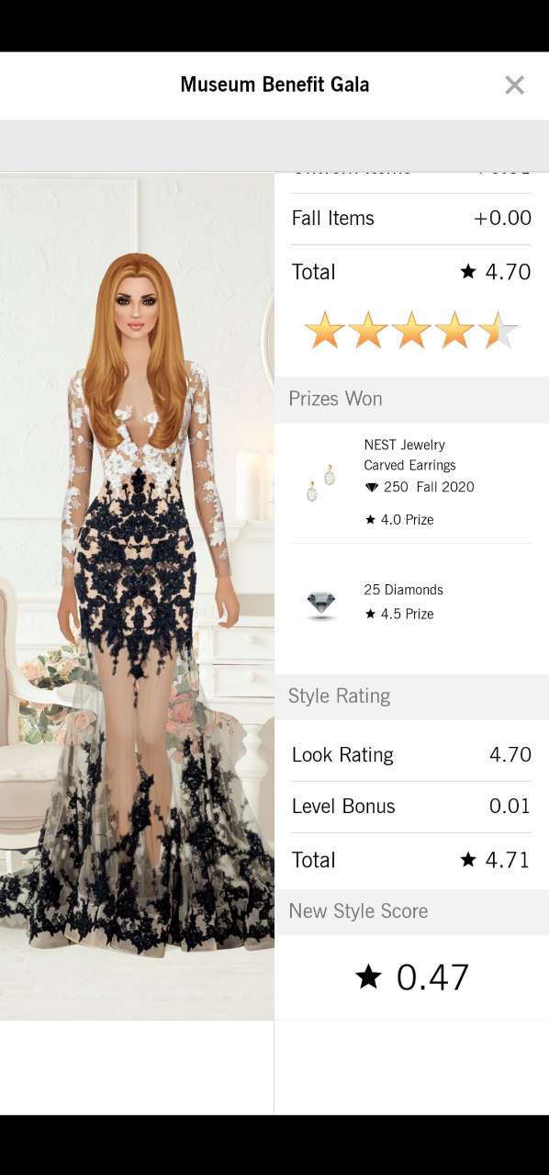
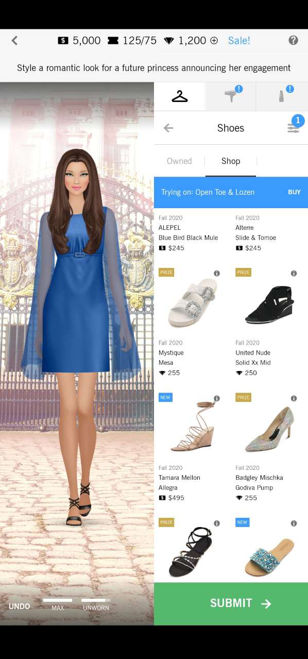
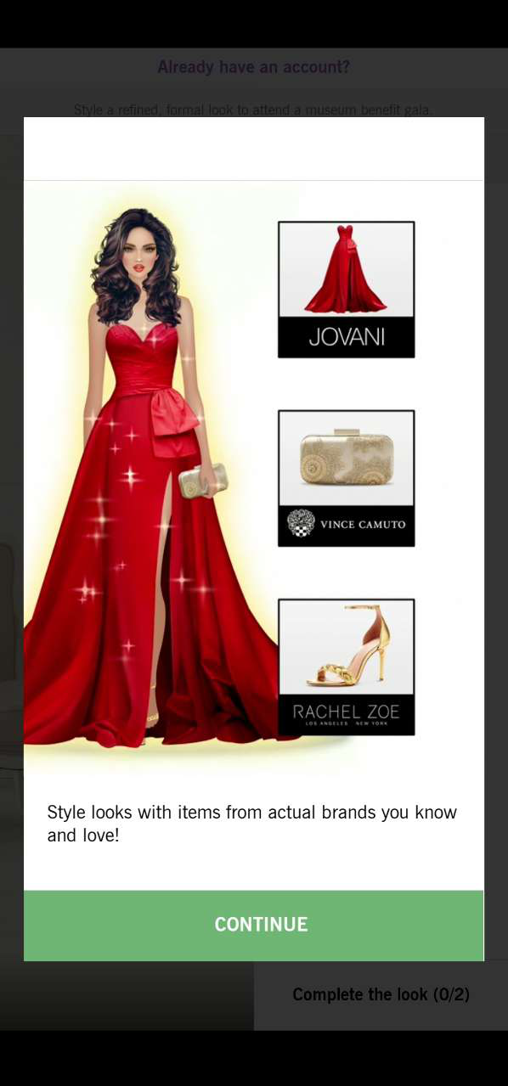
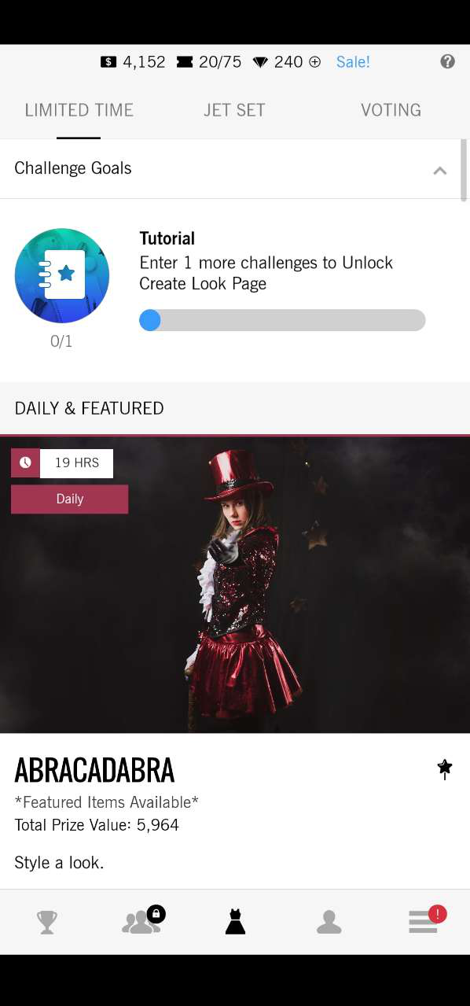
游戏界面

Slide 18






商店页评论
1.衣服太贵，而里面的代币很难赚，需要充值才能快速通关
2.游戏内的bug，黑屏，无法加载，部分机型无法兼容

Slide 19





公共主页
粉丝数：828650
主页粉丝比较活跃，主页内容很丰富，会定期举办活动、直播，粉丝参与也很踊跃，同时会针对新上线的活动进行粉丝投票、预告活动内容

Slide 20





玩家分析
1.女性玩家为主，年龄跨度较大，20-50岁左右
2.比较喜欢小动物
3.比较喜欢文艺风的漫画、图片

Slide 21




玩家分析
会关注运动，以瑜伽为主
会同时关注其他休闲游戏
会po家庭合照
关注流行音乐

Slide 22



受众分析
年轻女性（25-44）为该游戏的主要受众
单身占比只有3成，大部分用户已婚，或已有交往对象
用户受教育程度相对较高，半数以上受过大学教育

Slide 23

受众分析
大部分用户从事收入相对较低的职业，如：食品与餐饮、销售、行政服务

Slide 24





受众分析
该游戏的受众还喜欢玩Lucktastic的游戏，该游戏会给玩家送不同的奖励，大部分为礼物卡或代金卷

Slide 25



受众分析
用户关注的服装主页为大码女装
用户对购物关注也很大，主页获赞数排名钱5的有三个与购物相关

Slide 26






投放素材-图片素材

Slide 27








投放素材-图片素材
对比类
换装/服装展示类

Slide 28







投放素材-图片素材
妆容类
玩法拓展

Slide 29



投放素材-图片素材
真人类

